Slide 1
Chào mừng các bạn đến với buổi thuyết trình của nhóm amazing ĐỀ TÀI: QUẢN LÝ CHI TIÊU CÁ NHÂN
Thành viên:
1.Lê thanh hiệp
2.Phạm THỊ NGỌC HÂN

Slide 2
1. Mục lục
1.1 Bảng phân công công việc
1.2 Bảng mô tả chức năng của project
1.3 Công nghệ sử dụng
1.4 Bảng phân tích dữ liệu của project
1.5 Các giao diện đã xây dựng
1.6. Các bước tiếp theo trong quá trình xây dựng project

Slide 3
1.1 Bảng phân công công việc
Stt | Họ và tên | Nội dung công việc
1 | Lê Thanh Hiệp | Lên ý tưởng,thu nhập và xử lý thông tin,phát triển các ý tưởng thiết kế, thiết kế cơ sở dữ liệu, phân tích chức năng và cấu trúc của chương trình,xây dựng code trang chủ và các trang con, nhập dữ liệu và thử nghiệm
2 | Phạm Thị Ngọc Hân | Lên ý tưởng,phát triển các ý tưởng thiết kế,thiết kế cơ sở dữ liệu

Slide 4
1.2 Bảng mô tả chức năng của project
A. Chức năng của Admin
- Tạo dữ liệu lưu trữ.
- Tạo đăng nhập đăng ký cho user.
- Cho phép user đăng nhập tài khoản bằng facebook, google
- Cài đặt ngôn ngữ Việt Nam, English

Slide 5
1.2 bảng mô tả chức năng của project (tt)
B. User
- Đăng ký , đăng nhập
- Đăng nhập vào website bằng tài khoản của mình facebook hoặc google
- Chọn ngôn ngữ phù hợp với mình
- Tạo ví và nhập số tiền hiện tại của mình vào

Slide 6
1.3 công nghệ sử dụng
Công nghệ bootrap
Bootstrap là một bộ sưu tập miễn phí của các mã nguồn mở và công cụ dùng để tạo ra một mẫu webiste hoàn chỉnh. Với các thuộc tính về giao diện được quy định sẵn như kích thước, màu sắc, độ cao, độ rộng…, các designer có thể sáng tạo nhiều sản phẩm mới mẻ nhưng vẫn tiết kiệm thời gian khi làm việc với framework này trong quá trình thiết kế giao diện website.

Slide 7
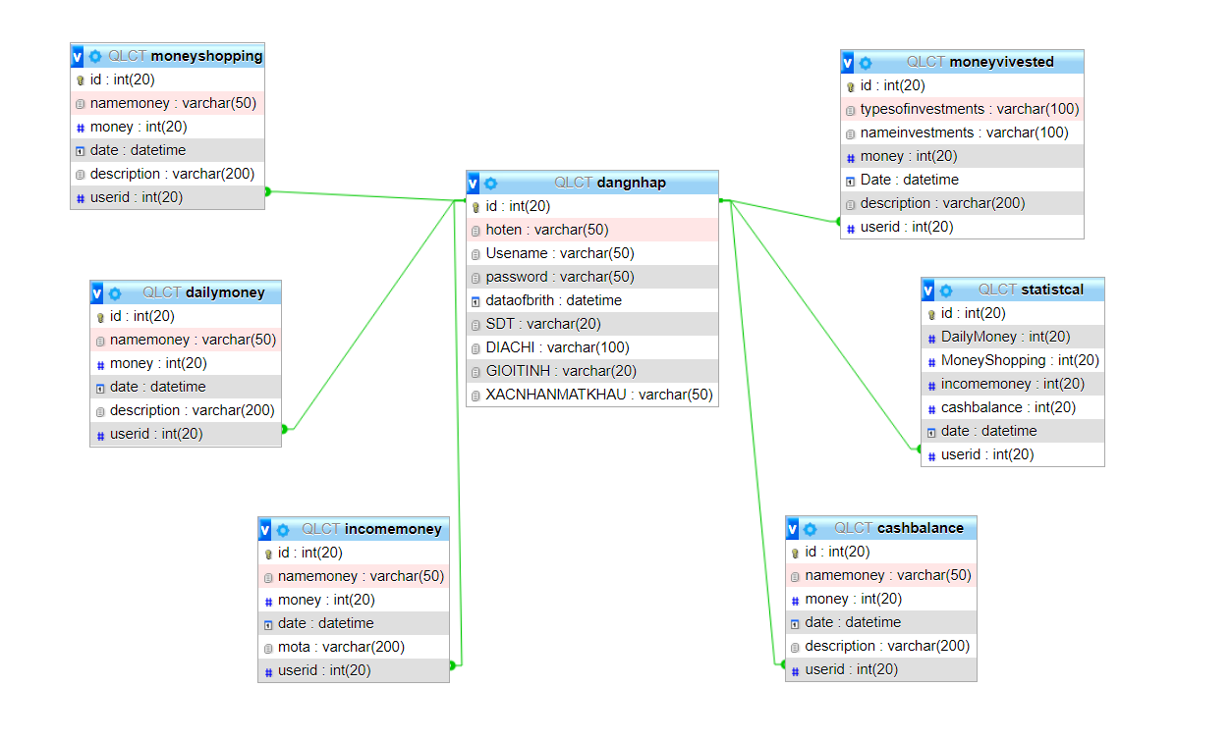
1.4 bảng phân tích dữ liệu

Slide 8
1.5 các giao diện đã xây dựng

Slide 9
1.6 Các bước tiếp theo xây dựng project
1. Xây dựng giao diện hoàn chỉnh
2. Database hoàn thiện
3. Chạy được các chức năng
4. Hoàn thành

Slide 10

Cảm ơn thầy cô và các bạn đã cùng lắng nghe
Ý kiến
Ý kiến

